Slide 1
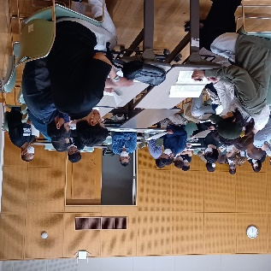
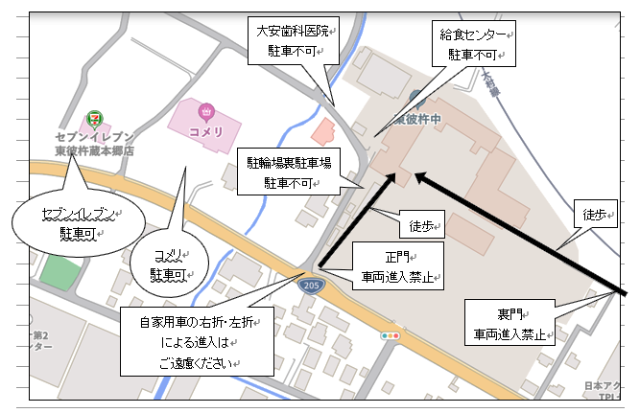
令和６年５月１７日（金）
第１回PTA運営委員会
東彼杵中だより
１3日（月）１９時より、総合会館大会議室にて、第１回PTA運営委員会が開催されました。当日は本部役員・学級役員・部会委員・地区役員の皆様にご参加いただき、大変ありがとうございました。今回の大きな議案は「新旧PTA役員さんの交代」と「新専門委員長さんの選出と引継ぎ」でしたが、限られた時間の中、協議を進めていただき、ありがとうございました。今後は各専門部会で様々な活動が展開されると思いますが、PTA会員の皆様のご協力をよろしくお願いいたします。
文責：校長 正尾 敏
第６号
大雨時の生徒の引き渡しについて（詳細は別紙に）
６月の主な行事予定
３日（月）内科検診 １年生全員面談開始（SC・SSW）
４日（火）内科検診 川棚特別支援学校交流会（１年）
11日（火）郡中体連陸上大会（シーサイド公園）
12日（水）陸上大会予備日
18日（火）～20日（木）定期テスト
26日（水）授業参観（道徳）・懇談会
27日（木）青少年劇場（午後）
★授業参観日が当初予定より変更となっております。ご了承ください
＜町内に発令された 暴風（雨）警報・大雨警報・洪水警報の場合＞
【登校】
① 午前６時３０分の時点で、いずれの警報も発令されていない場合は、通常通り登校。
② 午前６時３０分の時点で、いずれかの警報が発令され、実際にその状況になってい
る場合は、自宅待機。
③ 午前１０時までに警報が解除されていたら、随時登校開始。
ただし、保護者が危険と判断する場合は、自宅待機か保護者と登校。
＊千綿地区スクールバス各バス停の出発時刻は連絡メール等でお知らせします。
④ 午前１０時の時点で、警報が解除されていない場合は、臨時休校。
【下校】
⑤ 登校後、警報が発令されたら、学校内待機。
保護者が迎えに来たら、下校。
⑥ 警報が解除されたら、安全を確認し、（集団）下校。
午後から警報が発令される可能性があるときは、早めの（集団）下校。
＊千綿地区スクールバスの学校発車時刻が変更になる時は連絡メール等でお知らせします。
学校運営協議会の皆様を紹介します
５月１０日（金）に第１回学校運営協議会を開催しました。
今年度も多くの場面でご支援をいただきます。
会長：毛利 政俊 様 副会長：朝長 正明 様
副会長：三坂 聡子 様 委員：髙坂 由美子 様
委員：小玉 大介 様 委員：清心 由紀美 様
委員：田中 博子 様 委員：浦口 美代子 様
委員：佐藤 和則 様 委員：山本 明則 様
委員：吉浦 学 様 委員：森 保憲 様

